Slide 1



Inhalte und Bilder zur Verfügung gestellt vom Blasmusikverband Steiermark
Notes:
1

Slide 2
Stabführerausbildung
Basiskurs
Notes:
2

Slide 3
Stabführerausbildung
Basiskurs
Allgemeine Einführung zum Stabführer
Motivation für „Musik in Bewegung!“
Aufgaben, Auftreten, Adjustierung
Handhabung des Tambourstabes
Kommandos
Marschaufstellung
Trageweise der Instrumente
An- und Absetzen der Instrumente
Marschtempi
Stabführung beim Einschlagen
Kurzes Einschlagen
Die drei Arten des Abmarschierens
Halten und Abmarsch während des Spiels
Beendigung von Fußmarsch und Defilierstreich mit drauffolgendem Einschlagen
Beenden des Marsches
Abreißen des Marsches
Halten mit und ohne Kommando
Hilfsmittel: Richtlinien Musik in Bewegung

Slide 4
Stabführerausbildung
Allgemeine Einführung zum Stabführer
Stabführer
Leiter einer Musikkapelle beim Marschieren (A , Südtirol u. Bayern)
Schärpe, Stab u. Blickrichtung (wie die Musikanten)
Geschichte
Hochmittelalter - Neuzeit der Anführer Trommler (Schlacht/Parade)
Ursprünglich Fähnrich mit Fahne oder Major (Trommler) mit Stab
Tambourmajor - frz. Tambour für „Trommel“ und lat. maior für „größer“ bzw. „bedeutender“ ab - „Haupttrommler“ - kein militärischen Rang
Heutige Bedeutung

Slide 5
Stabführerausbildung
Motivation für „Musik in Bewegung!“
Ureigener, ältester Bereich der Blasmusik
öffentlichen Auftritten im Freien (Umzüge, Aufmärsche, Prozessionen, Beerdigungen,... )
Showprogramme

Slide 6
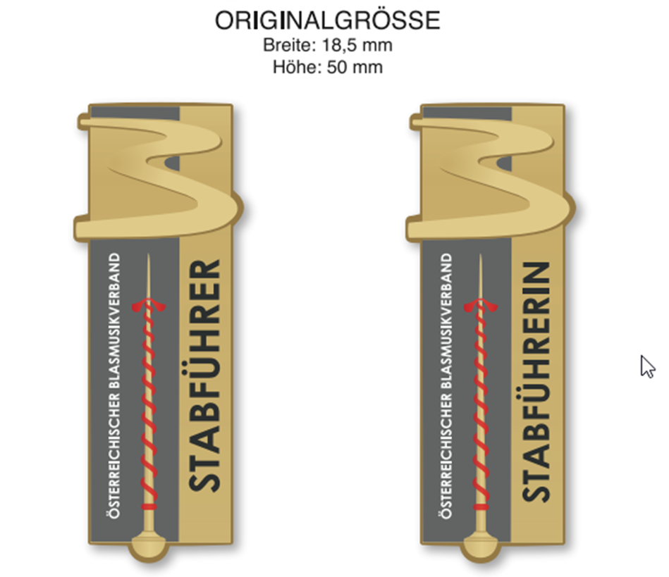
Stabführerausbildung
Aufgaben, Auftreten, Adjustierung
Aufgaben:
Verantwortlich für die „Musik in Bewegung!“
Marketenderinnen
Richtiges Auftreten
Vorbildwirkung als Führungskraft
Körpersprache / Kommandos
Selbst gegebene Kommandos werden vom Stabführer nicht ausgeführt – Ausnahme: Abmarsch

Slide 7
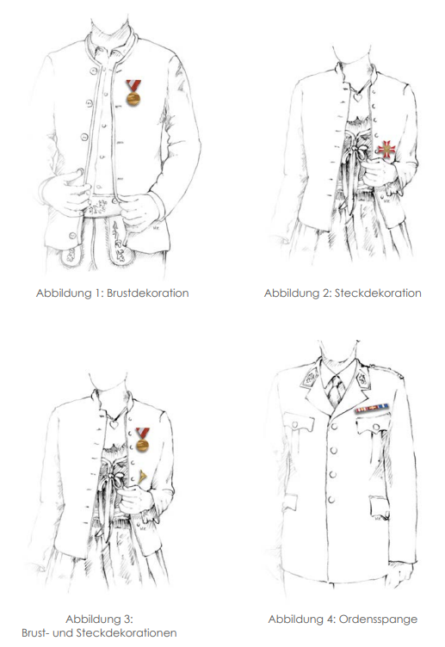
Stabführerausbildung
Adjustierung
Bekleidung, Schärpe, Handschuhe, Tambourstab
Tragen von Auszeichnungen
Ehrungsbroschüre
Immer nur die Höchste / Art
Brustdekorationen: Höchste von innen nach außen (ÖBV, BBV, Republik Österreich, …)
Steckdekorationen auf Höhe des letzten Rippenbogens
Nicht mehr als 3 Steckdekorationen
Miniaturen am Gilet der Tracht

Slide 8
Stabführerausbildung
Handhabung des Tambourstabes
Beim Kommandieren (Grundstellung)
Während der Bewegung ohne Spiel und beim Fußmarsch
Während der Bewegung mit Spiel oder beim Spiel auf der Stelle
Umdrehen des Tambourstabes
Auf drei Zählzeiten
Auf drei Marschtakte

Slide 9
Stabführerausbildung
Handhabung des Tambourstabes
Rapportstellung
Bei Meldungen
Beim Abspielen von Hymnen
Beim Abspielen des Liedes „Ich hatt` einen Kameraden“
Bei Feldmessen und Prozessionen (Wandlung und Segen)
Wenn die Ehrenformation salutiert oder präsentiert

Slide 10
Stabführerausbildung
Handhabung des Tambourstabes
Ehrenbezeigung beim Vorbeimarsch (Defilierung)
Schwenkung
Abfallen/Aufmarschieren
Zeichengebung gleich
Akustisches Zeichen der Großen Trommel für den Normalschritt
Breite/enge Formation
Drei Zählzeiten
Reihenabstand ca. 1m bzw. 1,6 m (Mitte-Mitte)

Slide 11
Stabführerausbildung
Kommandos
Beim Antreten / Abtreten
„Musikkapelle fertigmachen zum Antreten!“
Stab in Ruhtstellung
„Musik – ZUG!“
Stab in Grundstellung
„Fünfer – (Siebener-) Reihe - ANTRETEN!“
Ist die Musikkapelle angetreten, erfolgt die Aufforderung: „Kapellmeister und Marketenderinnen bitte eintreten!“

Slide 12
Stabführerausbildung
Kommandos
Beim Antreten / Abtreten
„Rechts richt` - EUCH!“
Beim Ausrichten Stab in Ruhtstellung
„Habt – ACHT!“
Beim Kommandieren Stab in Grundstellung
„Aufdecken!“
„Zur Meldung an ………………..rechts (oder links) – SCHAUT!“
„Habt – ACHT!“
„Auf der Stelle – ABTRETEN!“

Slide 13
Stabführerausbildung
Antreten
Abmarsch
Abtreten

Slide 14
Stabführerausbildung
Wiederholung
Handhabung Tambourstab
Ruht-Stellung, Grundstellung
Taktieren, Umdrehen
Rapportstellung, Defilierung
Schwenkung,
Abfallen/Aufmarschieren,
Breite/enge Formation
Kommandos
Antreten / Abtreten / Wendungen

Slide 15
Stabführerausbildung
Marschaufstellung
Die Reihen stehen etwa (Körpermitte zu Körpermitte) mit ca. 1 m Abstand nebeneinander
Der Tiefenabstand zwischen den Linien soll ca. 1,30 m betragen
Empfehlung: Ausrichtung nach Schuhe - Fersen (STMK - Zehen)
1. Linie ca. 4 m bzw. 6 Schritte davor der Stbf
Danach Kplm und Marketenderinnen eintreten
Mitgeführte Fahnen ca. 6 m bzw. 9 Schritte vor dem Stbf

Slide 16
Stabführerausbildung
Marschaufstellung
Bei mehreren kl. Trommeln können diese auch in der vorletzten Linie marschieren
Dirigiert der Kplm in der Marschaufstellung, so tritt er an die Stelle des Stbf
Der Stbf ordnet sich am rechten Flügel der Kapelle ein
Marschiert eine Oboe mit, ist diese an der Stelle der Es-Klarinette zu positionieren
Tuba mit Schlagzeug in einer Linie ist erlaubt, ist aber aus praktischen Gründen nach Möglichkeit zu vermeiden

Slide 17
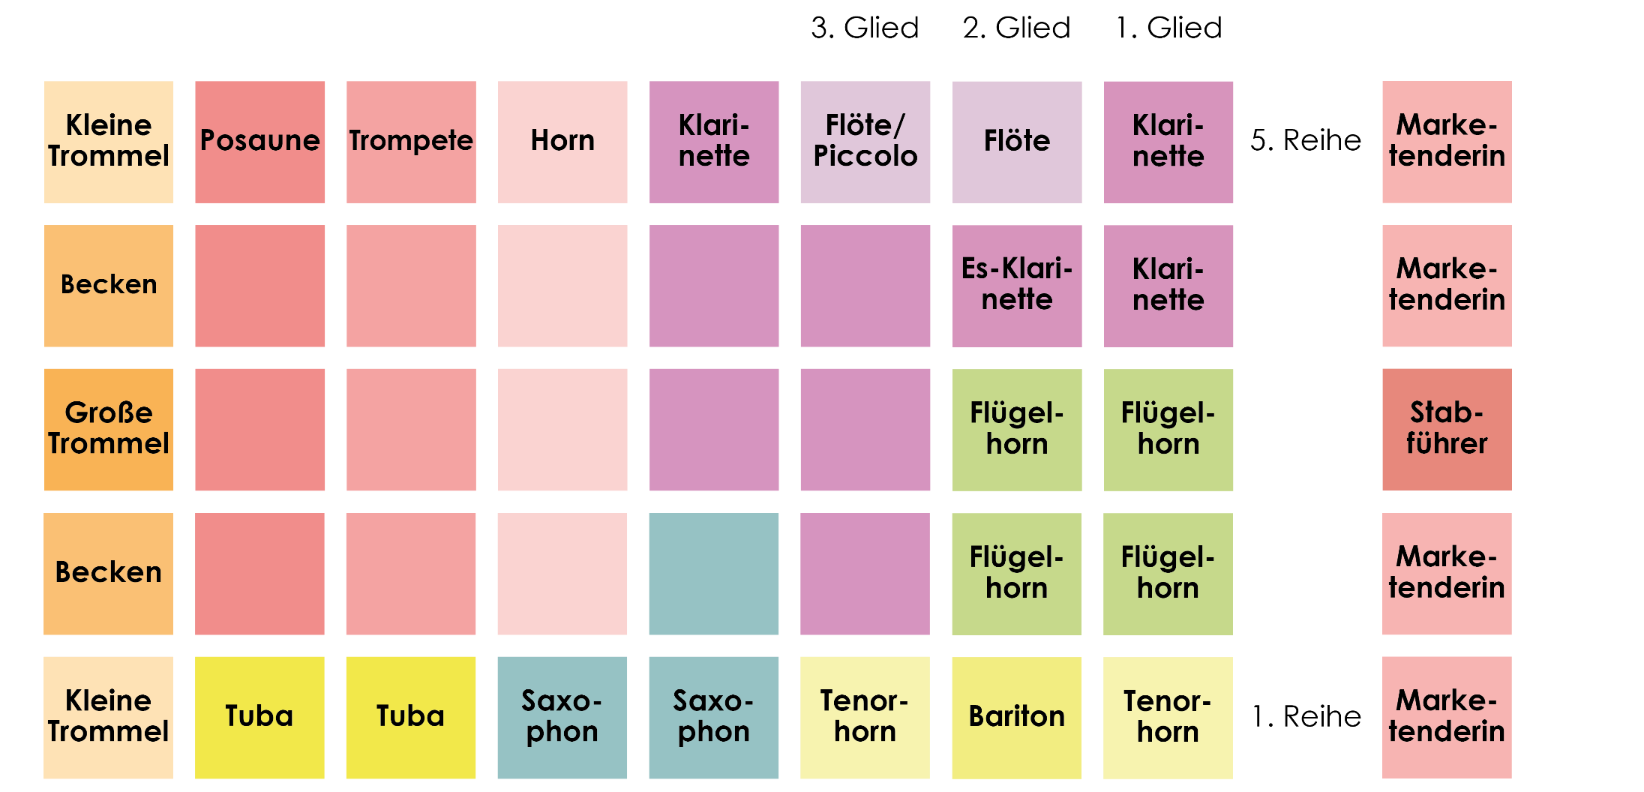
Stabführerausbildung
3. Linie 2. Linie 1. Linie

Slide 18
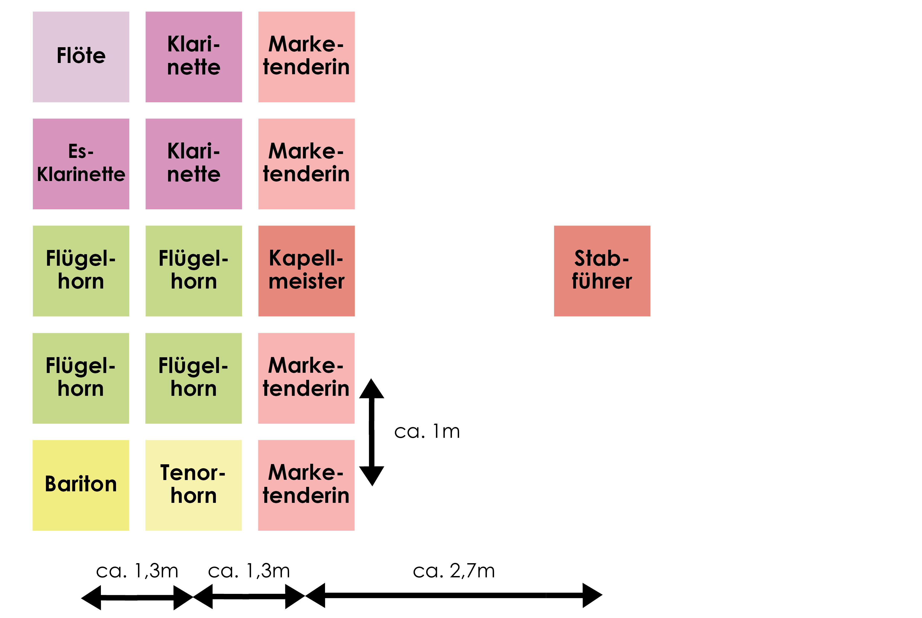
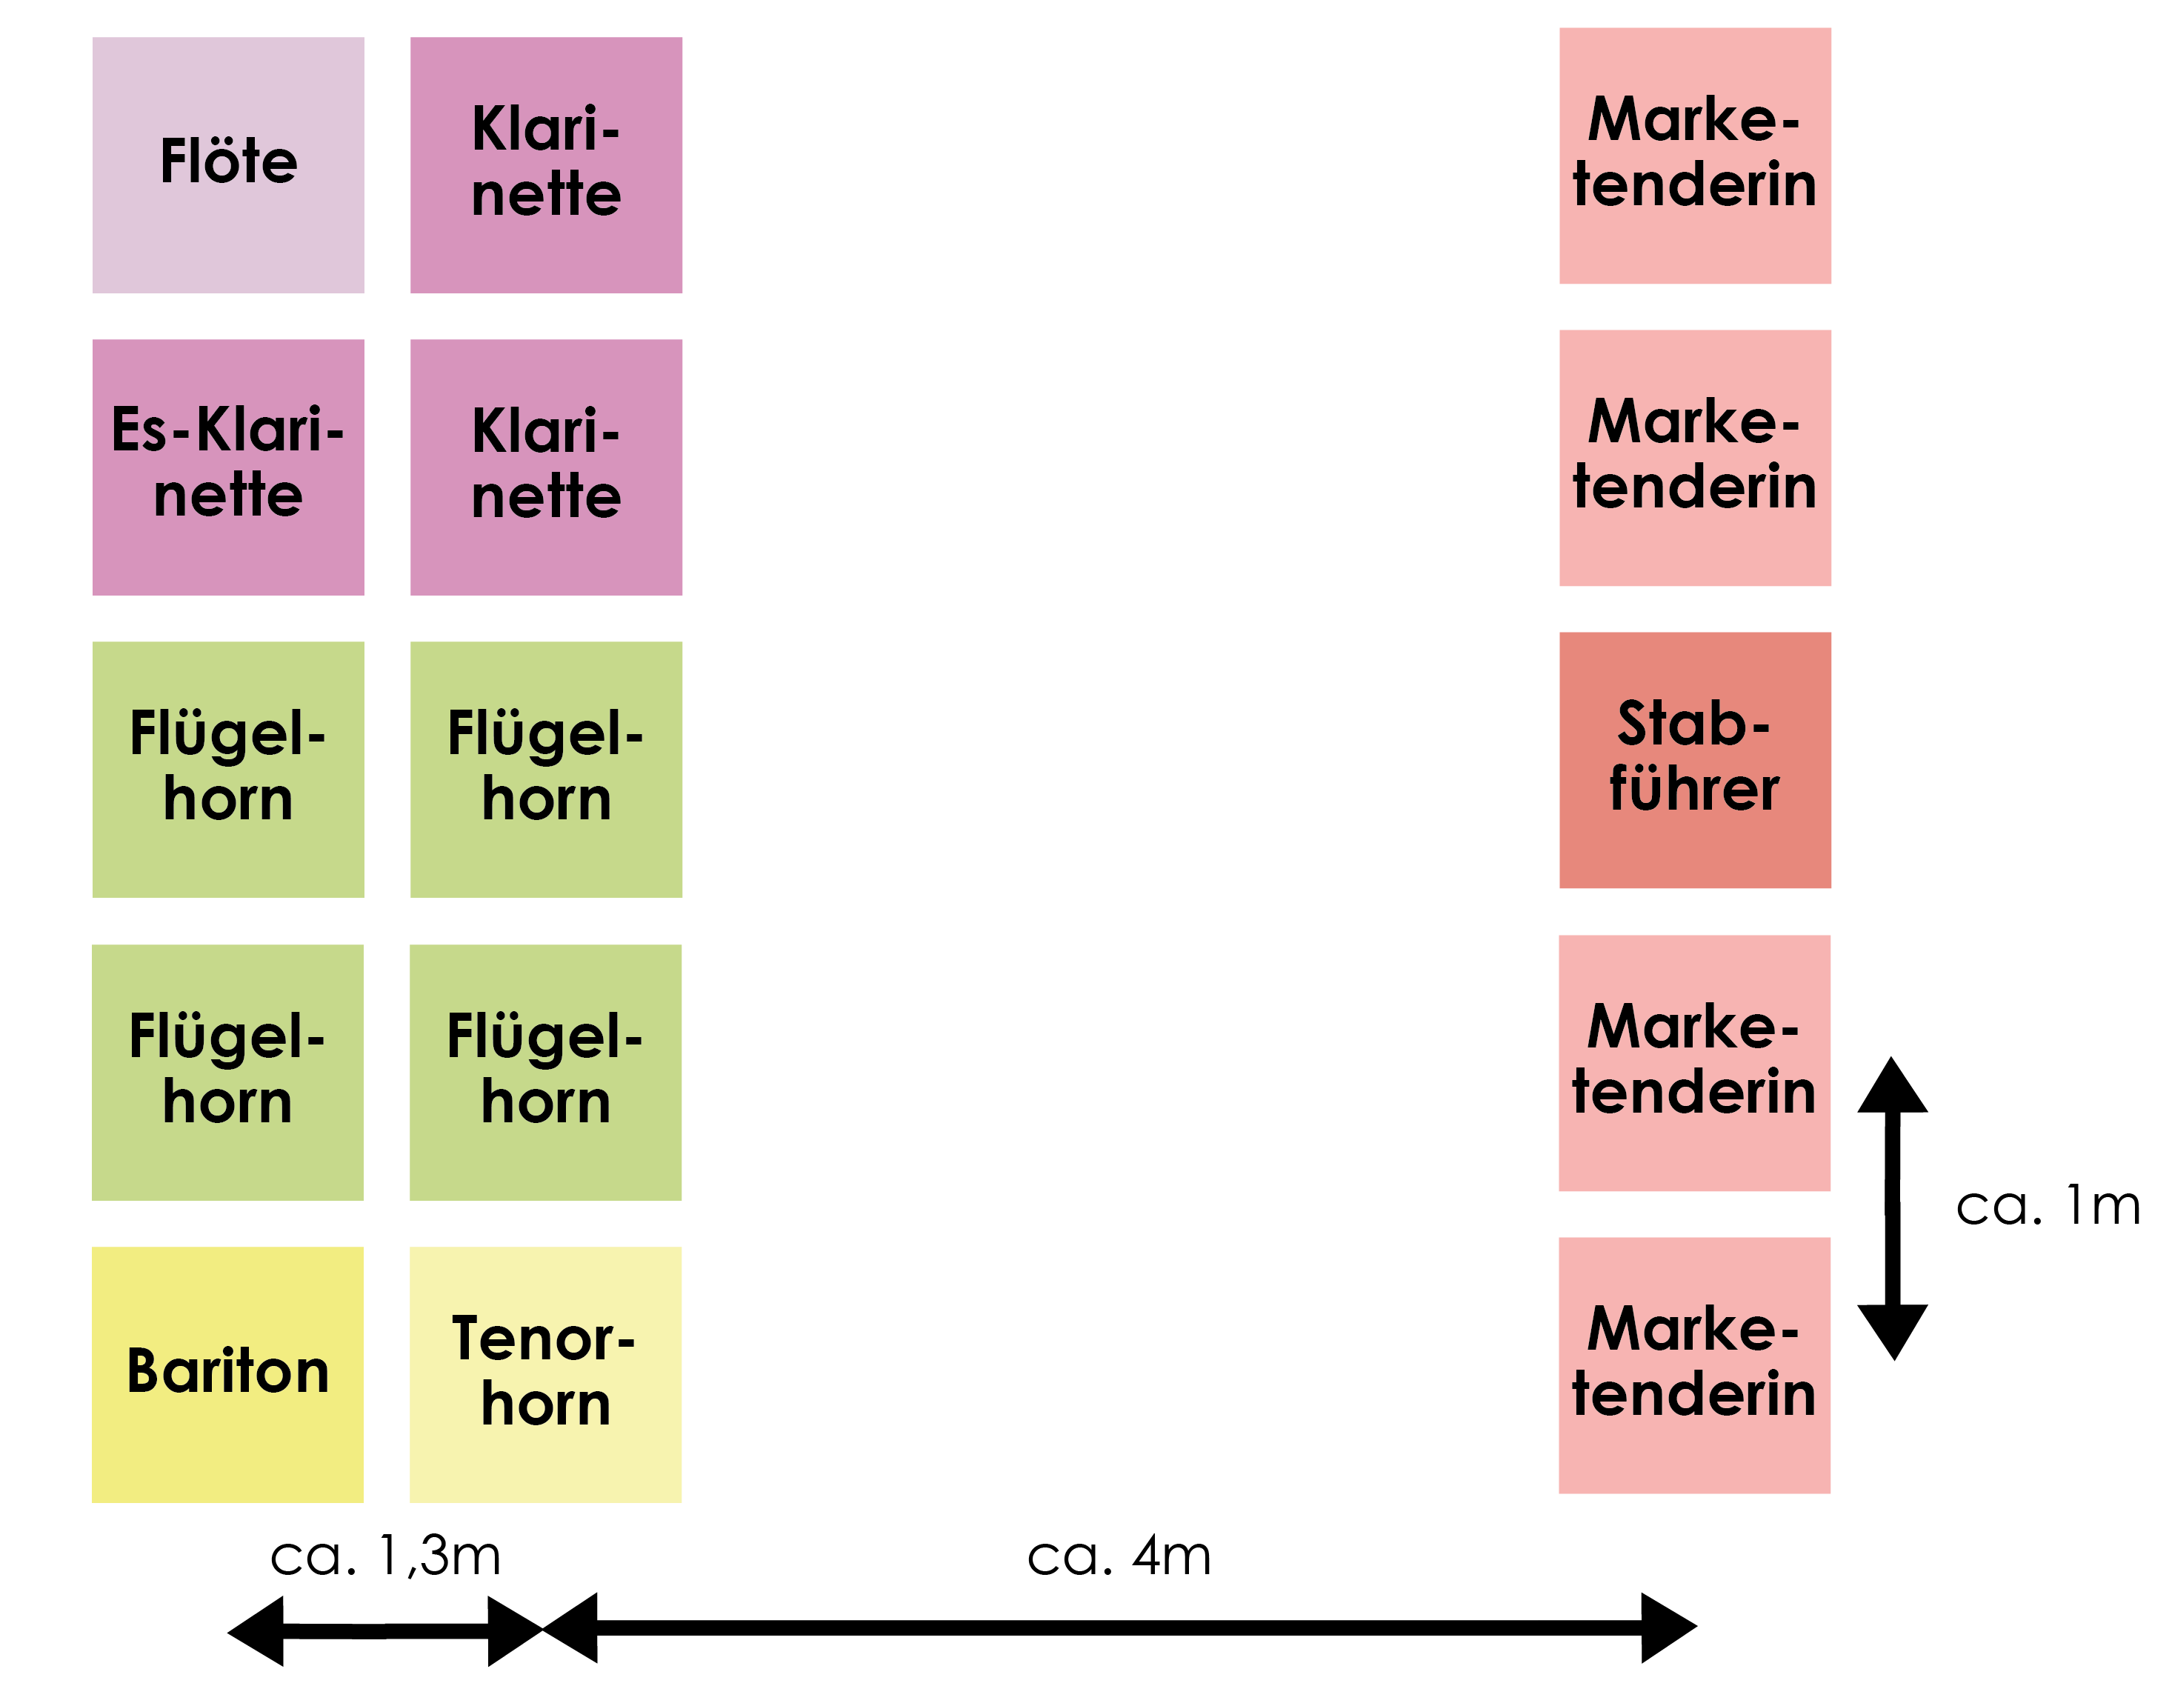
Stabführerausbildung
- 4 Schritte -
- 6 Schritte -

Slide 19
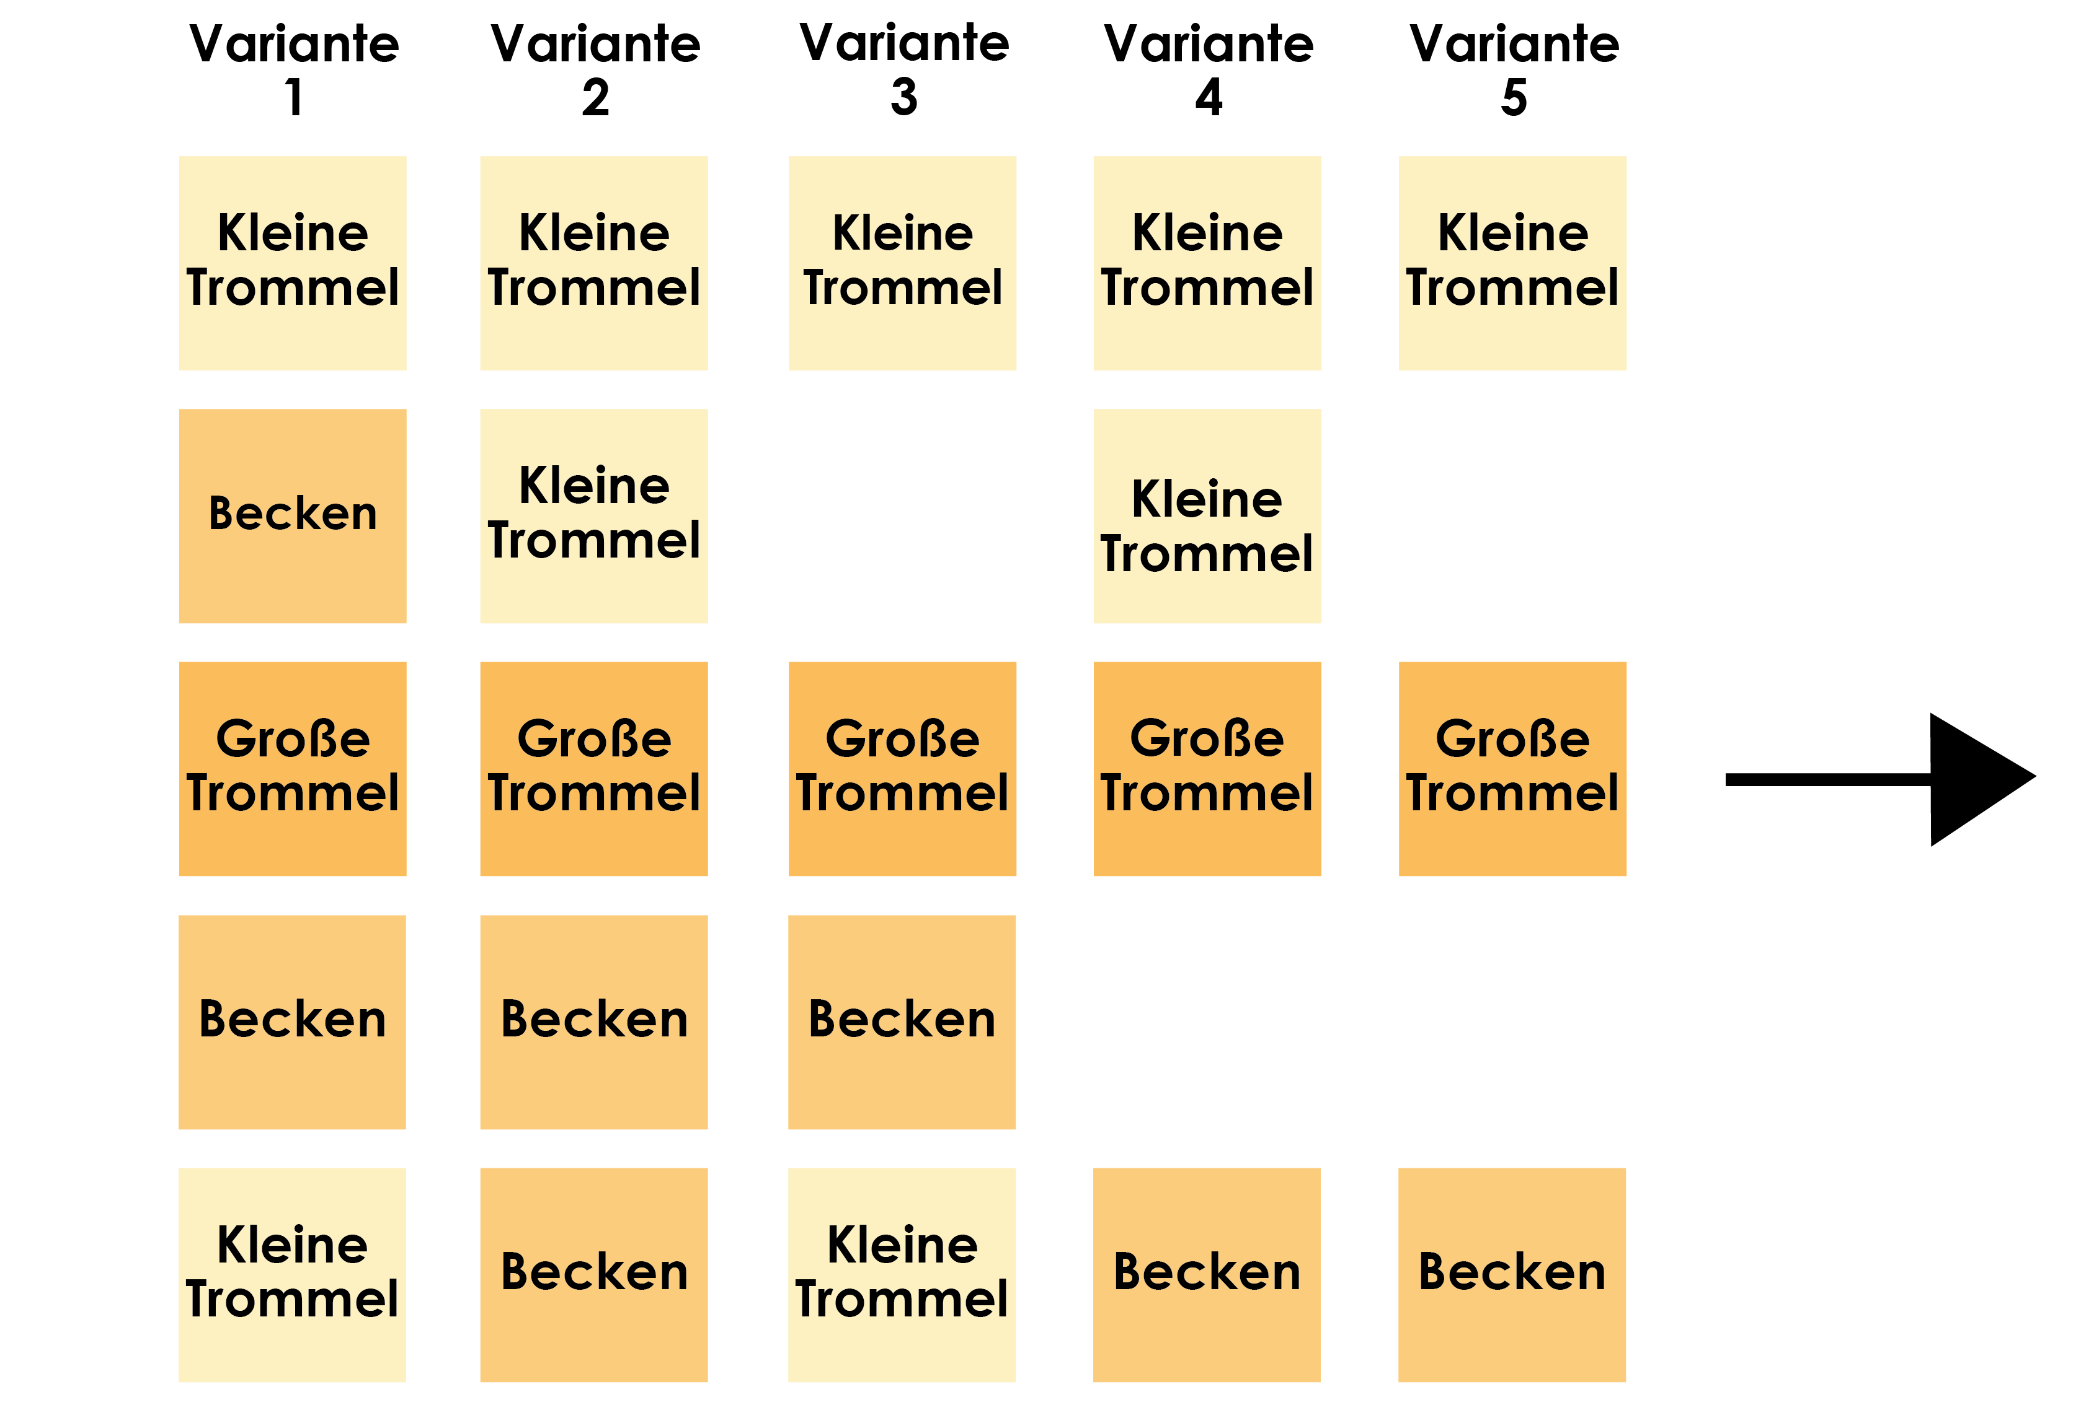
Stabführerausbildung

Slide 20
Stabführerausbildung
Trageweise der Instrumente
Trageweise in Grundstellung/Spielstellung
Mit Schnüren/Gurte (keine Mischung)
Ohne Schnüre
Ansetzen der Instrumente
Tempo 1 9. Zählzeit, 5. Takt
Tempo 2 11. Zählzeit, 6. Takt
Tempo 3 13. Zählzeit, 7. Takt

Slide 21
Stabführerausbildung
Trageweise der Instrumente
Absetzen der Instrumente
Endet der Marsch auf der „zwei“ , wird im nächsten Takt auf „eins“ mit dem Absetzen (Tempo 1 bzw. umdrehen des Stabes) begonnen
Endet der Marsch auf „eins“, (Zählzeit „zwei“ leer) wird im nächsten Takt auf „eins“ mit dem Absetzen (Tempo 1 bzw. umdrehen des Stabes) begonnen
Beim vorzeitigen Beenden (Abreißen) des Marsches (Zählzeit „zwei“ leer) wird im nächsten Takt auf „eins“ mit dem Absetzen (Tempo 1 bzw. umdrehen des Stabes) begonnen

Slide 22
Stabführerausbildung
Marschtempi
Standardmärsche: 106 bis 114 Schläge/Schritte in der Minute
Trauermärsche: 60 bis 64 Schläge/Schritte in der Minute
Prozessionsmärsche: 72 bis 76 Schläge/Schritte in der Minute

Slide 23
Stabführerausbildung
Stabführung beim Einschlagen
Tambourstab hochstoßen
Spielstellung der kl. Trommel, zwei Takte oben
Beim abmarschieren nimmt der kl. Trommler mit dem Ankündigungskommando „Im Schritt“ die Spielstellung ein
Einschlagen, ruckartige Abwärtsbewegung des Tambourstabes
Takte 2 und 3 bleibt der Stab ruhig vor der Körpermitte
4. Takt auf „eins“ Stab mit ausgestrecktem Arm auf die rechte Seite

Slide 24
Stabführerausbildung
Stabführung beim Einschlagen
5 Takt, auf „eins“ den Tambourstab mit einer Schleife nach innen
Vorbringen der Instrumente, Gr. Schlagzeug Spielstellung
6. Takt, (Aviso) auf „eins“ ruckartiges Schwenken des Tambourstabes nach links und auf „zwei“ nach rechts
Einnehmen der Griffstellung
7. Takt, Hochstoßen des Tambourstabes
Ansetzen der Instrumente, Gr. Schlagzeug setzt ein

Slide 25
Stabführerausbildung
Stabführung beim Einschlagen
8. Takt, der Tambourstab bleibt in der Position
9. Takt, mit einer Schleife ruckartige Abwärtsbewegung
Spiel setzt ein.
Sollte der Marsch mit einem Auftakt beginnen, dann setzt die Kapelle bereits am Ende des 8. Taktes ein.
Das Stabzeichen ändert sich jedoch nicht!

Slide 26
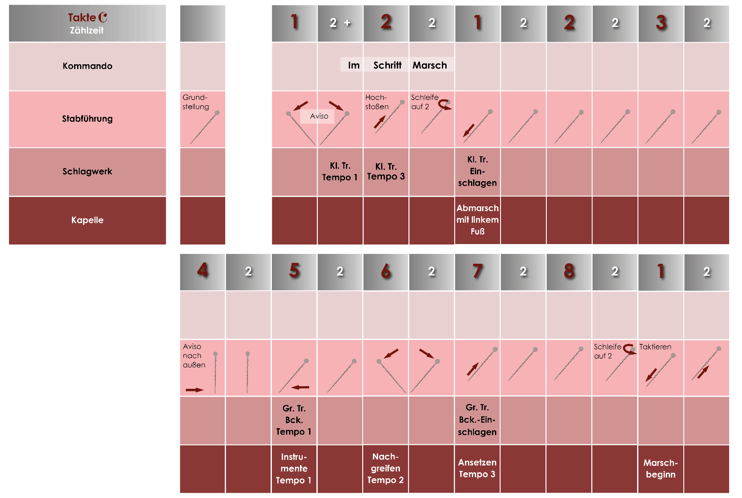
Stabführerausbildung
Einschlagen und Ansetzen der Instrumente

Slide 27
Stabführerausbildung
Kurzes Einschlagen
Showprogramme, Begrüßung (Gegenspiel), Trauer- und Prozessionsmärsche (ohne Becken):
1. Takt, auf „eins“ Instrumente vorbringen
2. Takt, auf „eins“ Griffstellung
3. Takt, auf „eins“ Spielstellung, Gr. Schlagzeug setzt ein
4. Takt, Tambourstab bleibt oben
5. Takt, Tambourstab nach unten, Spiel setzt ein

Slide 28
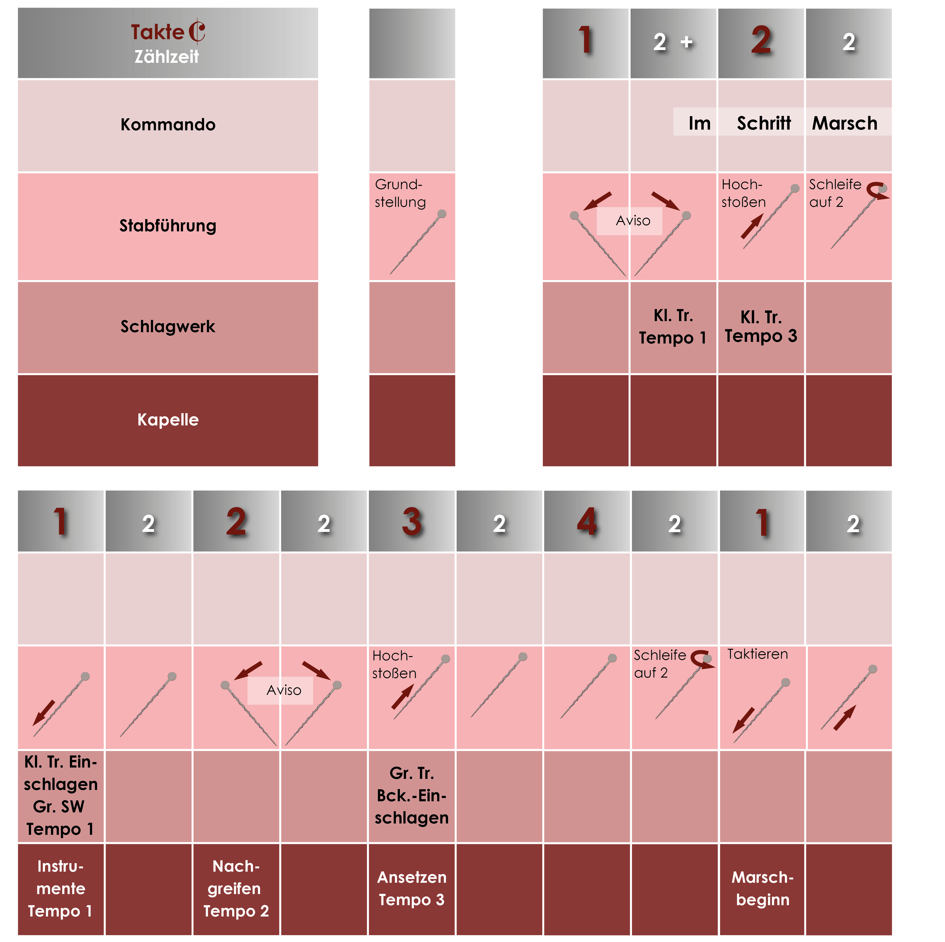
Stabführerausbildung
Kurzes Einschlagen

Slide 29
Stabführerausbildung
Wiederholung
Marschaufstellung
Trageweise der Instrumente
Stabführung beim Einschlagen
An-/ Absetzen der Instrumente

Slide 30
Stabführerausbildung
Die drei Arten des Abmarschierens
Mit Defilierstreich (ohne Einschlagen und ohne Fußmarsch)
Mit Fußmarsch
Mit Einschlagen

Slide 31
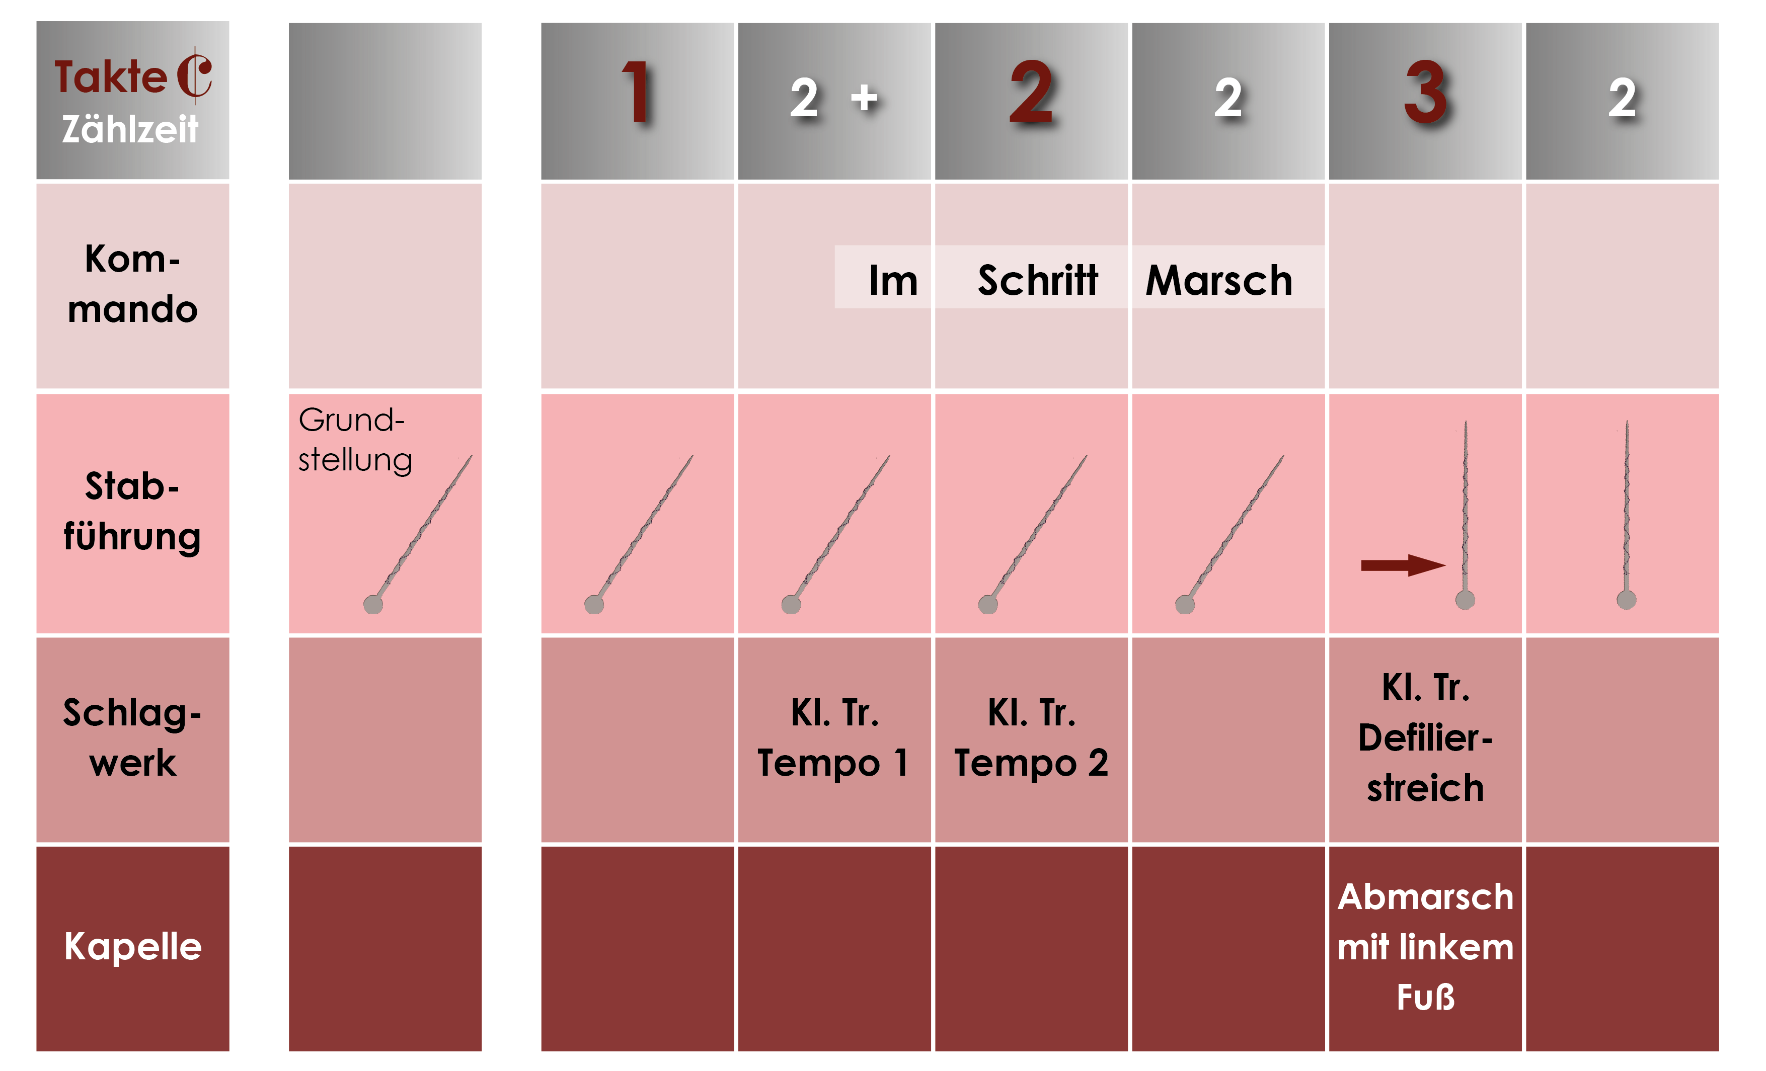
Stabführerausbildung
Abmarsch mit Defilierstreich

Slide 32
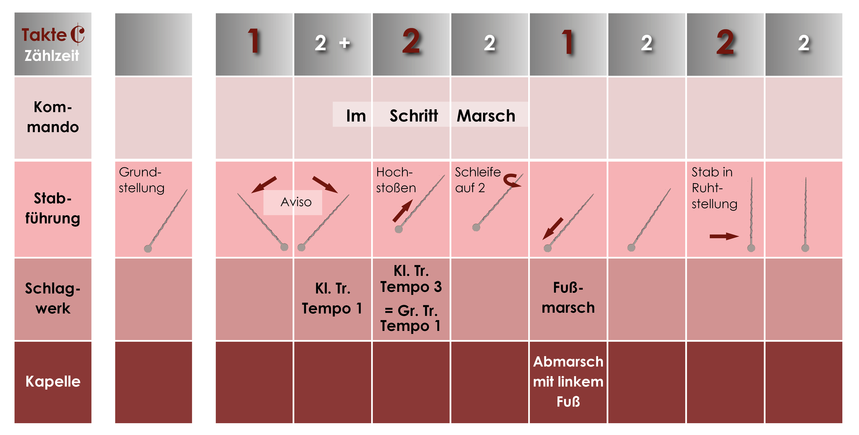
Stabführerausbildung
Abmarsch mit Fußmarsch

Slide 33
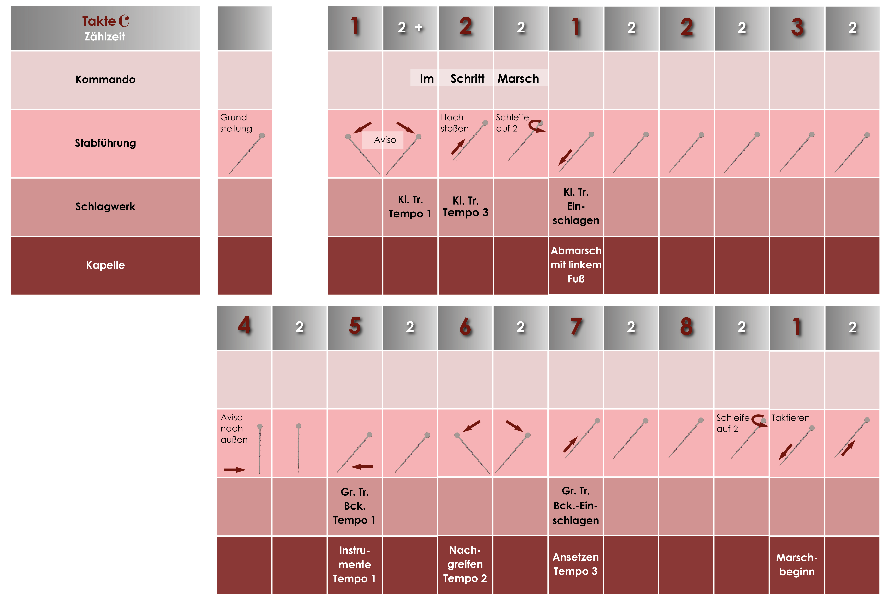
Stabführerausbildung
Abmarsch mit Einschlagen

Slide 34
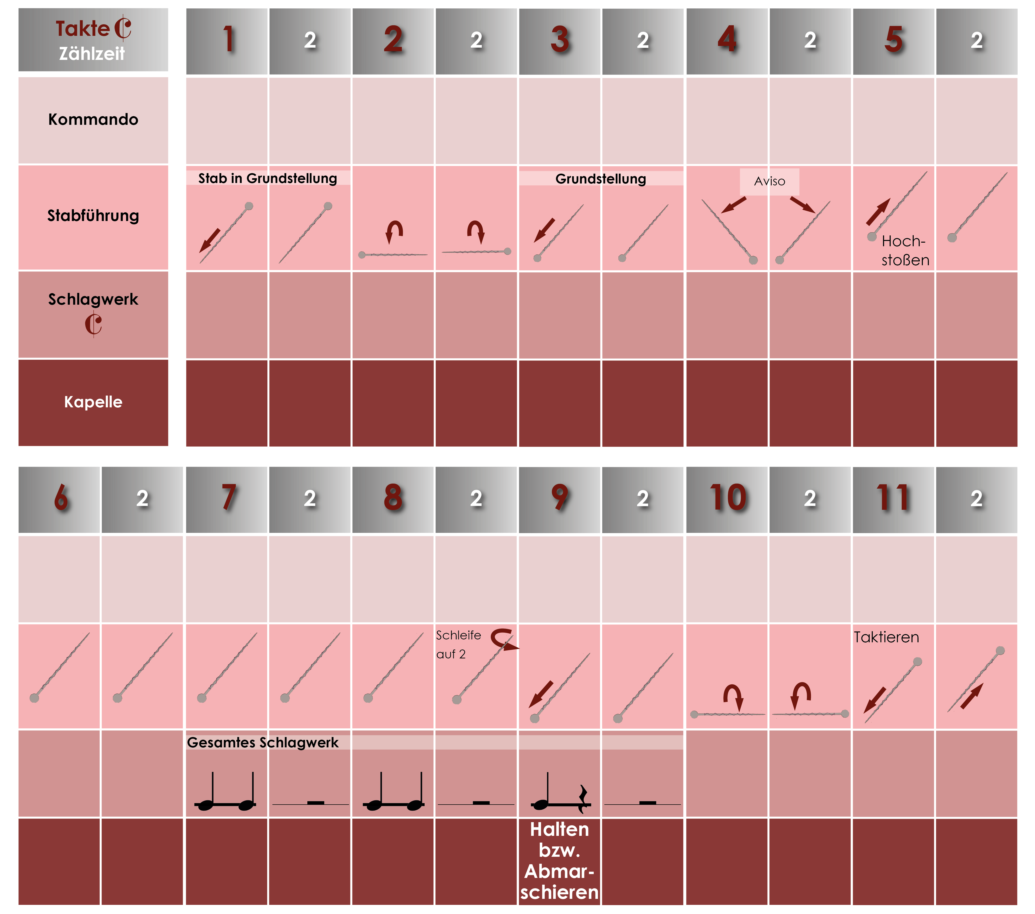
Stabführerausbildung
Halten und Abmarsch während des Spiels

Slide 35
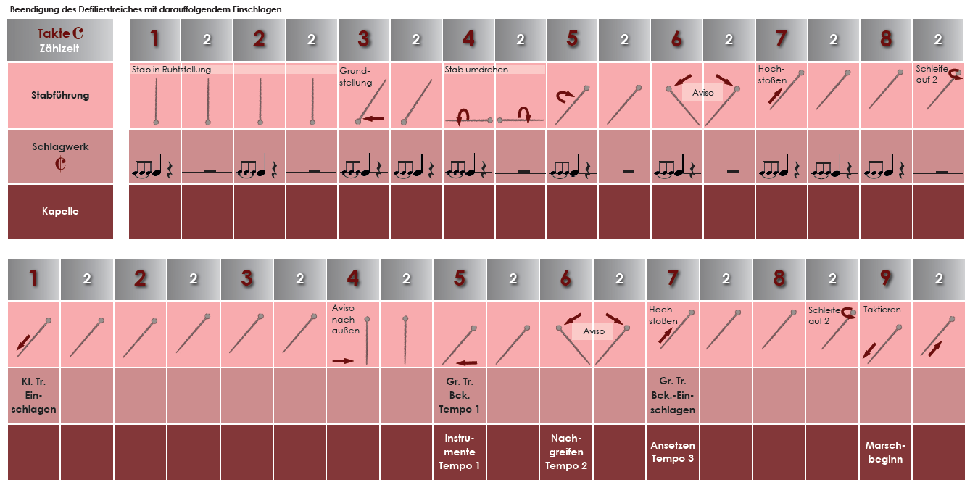
Stabführerausbildung
Beendigung des Defilierstreiches mit darauffolgendem Einschlagen

Slide 36
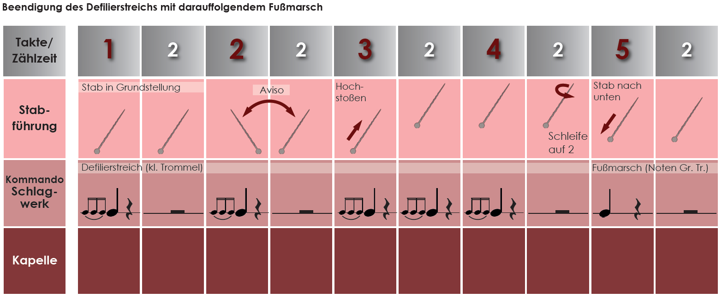
Stabführerausbildung
Beendigung des Defilierstreichs mit darauffolgendem Fußmarsch

Slide 37
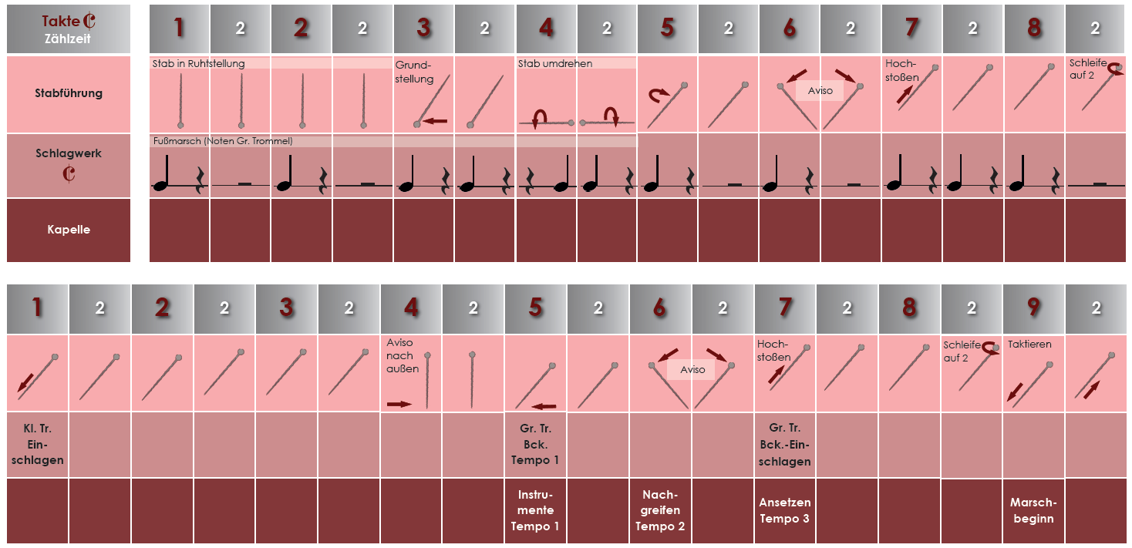
Stabführerausbildung
Beendigung des Fußmarsches mit darauffolgendem Einschlagen

Slide 38
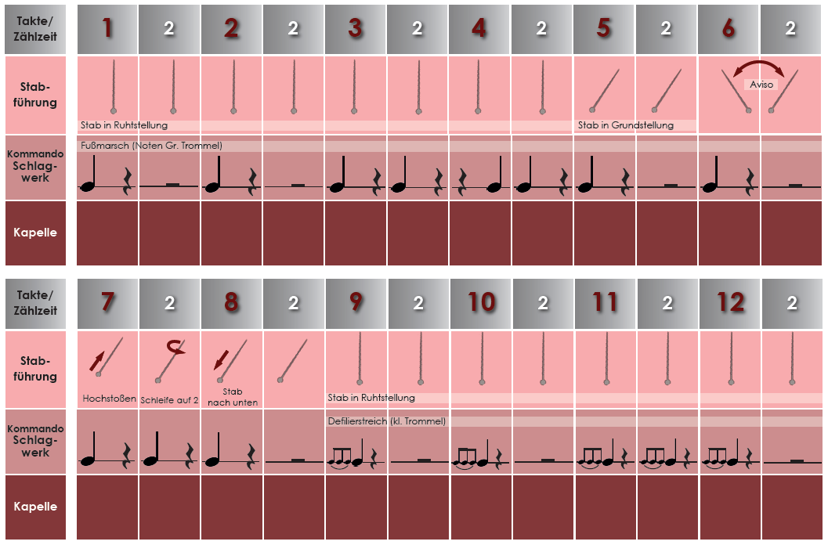
Stabführerausbildung
Beendigung des Fußmarsches mit darauffolgendem Defilierstreich

Slide 39
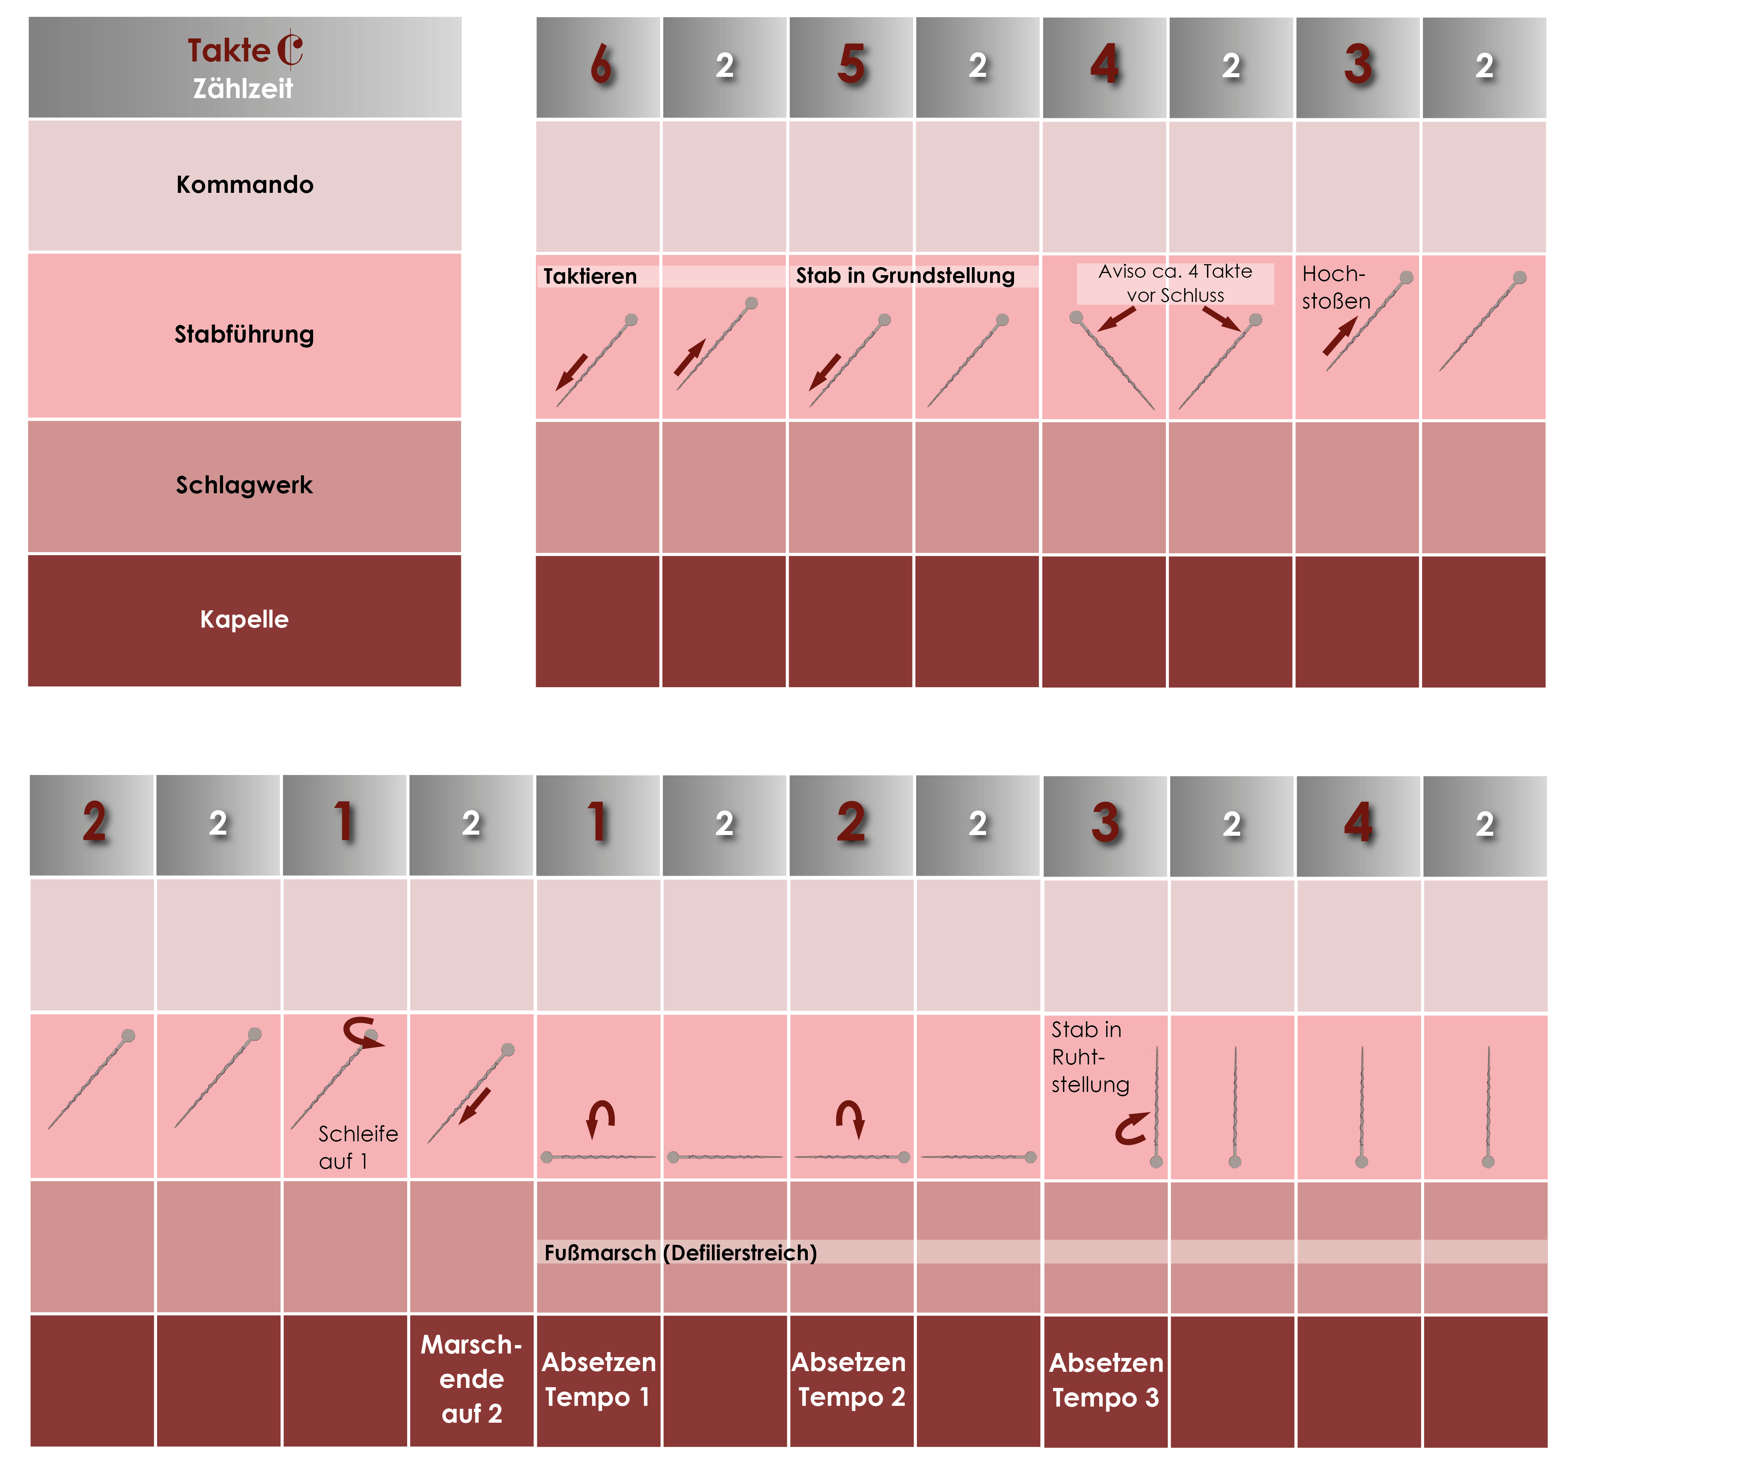
Stabführerausbildung
Beenden des Marsches (auf die 2. Zählzeit)

Slide 40
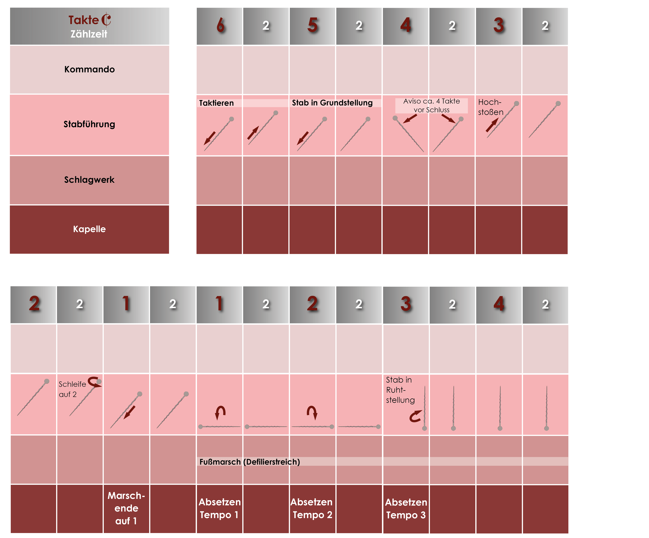
Stabführerausbildung
Beenden des Marsches (auf die 1. Zählzeit)

Slide 41
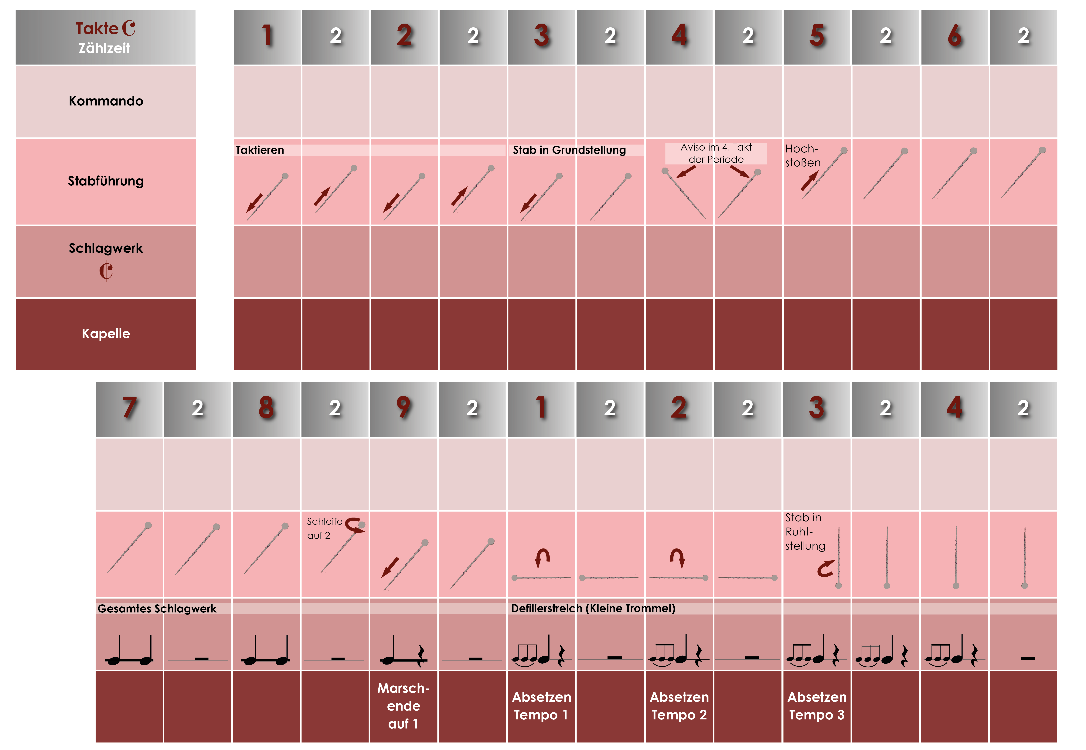
Stabführerausbildung
Abreißen des Marsches

Slide 42
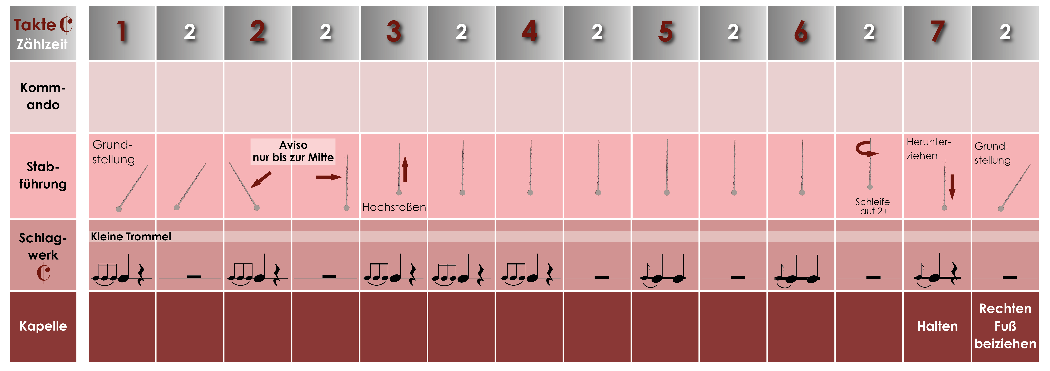
Stabführerausbildung
Halten ohne Kommando

Slide 43
Stabführerausbildung
Halten mit Kommando
Kommando „Musik – HALT!“
1. Zählzeit (Ankündigungskommando): „Musik – „
Kleine Trommel beendet den Defilierstreich
2. , 3. und 4. Zählzeit: Pause
5. Zählzeit: „HALT!“
Die Kommandos „Musik –“ und „HALT!“ sollen jeweils auf dem linken Fuß erfolgen. Nach „HALT!“ machen die Musiker noch einen halben Schritt und ziehen den linken Fuß bei.

